Slide 1
Input zur Logopädie
© DLV

Slide 2
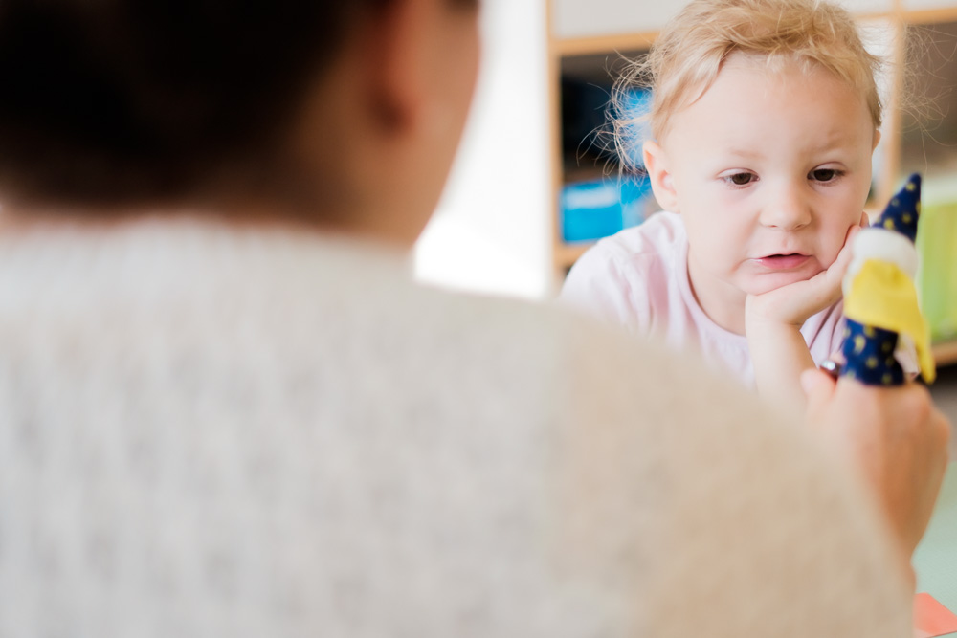
Unser Angebot: Woran wir arbeiten
© DLV
Spracherwerb
Sprachverständnis
Grammatik
Artikulation
Wortschatz
Stottern
Lesen und Schreiben
Schlucken und Motorik des Mundbereiches
Kommunikation
Mutismus
Stimme
Erzählfähigkeit
Aussprache bei Lippenkiefergaumen-Spalten
Unterstützte Kommunikation
Sprachauffälligkeiten bei Autismus
sozial-kommunikative/pragmatische Kompetenzen
auditive Wahrnehmung

Slide 3
Unser Angebot: Was wir tun
Erfassung und Abklärung von sprachauffälligen Kindern (Diagnostik)
Beratung der Eltern
Therapie
individuell gestaltet und methodenbasiert
Therapieplanung
Vorbereitung, Durchführung und Nachbereitung
Screening im Kindergarten
Beratung der Lehrpersonen
Prävention

Slide 4
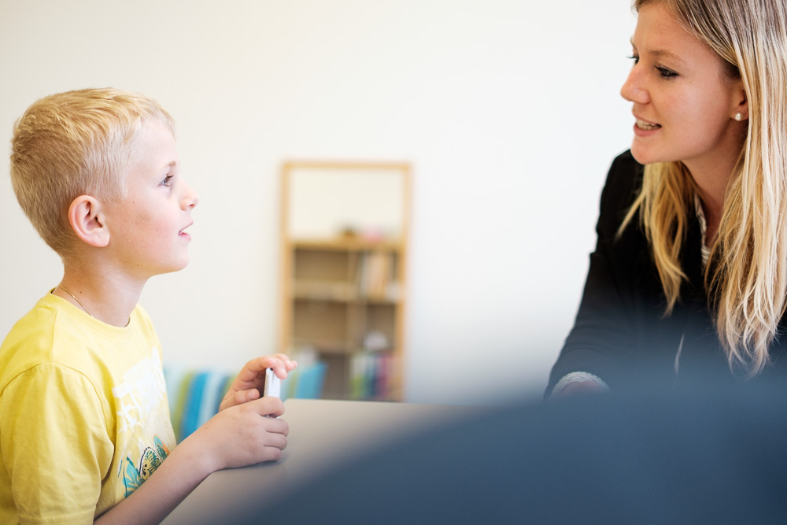
Unser Angebot: Was wir verfolgen
Unterstützung der individuellen Entwicklung der Kinder
Möglichst hohe Teilhabe am Alltag
Dies wird u.a. erreicht durch:
Kontakt zu anderen Fachpersonen
Kontakt zu Lehrpersonen und SHP
Austausch mit Fachstellen wie SPD
Zusammenarbeit mit den Eltern
Fachspezifische Weiterbildung
© DLV

Slide 5
Organisation: Profil und Arbeitsweise
EDK-anerkanntes Diplom
Weiterbildung nach Qualitätsrichtlinien des DLV
Therapeut*In =/= Lehrperson und Therapie =/= Unterricht
VLS: Unterverband des LSO und DLV (Deutschschweizer Logopädinnen- und Logopädenverband)
Stellen können ausgeschrieben werden unter:
www.logopaedie.ch (DLV) oder www.logopaedie-so.ch (VLS)
Für Mitarbeitergespräche mit Logopäd*Innen entwickelt der DLV zurzeit eine Vorlage:
www.logopaedie.ch

Slide 6
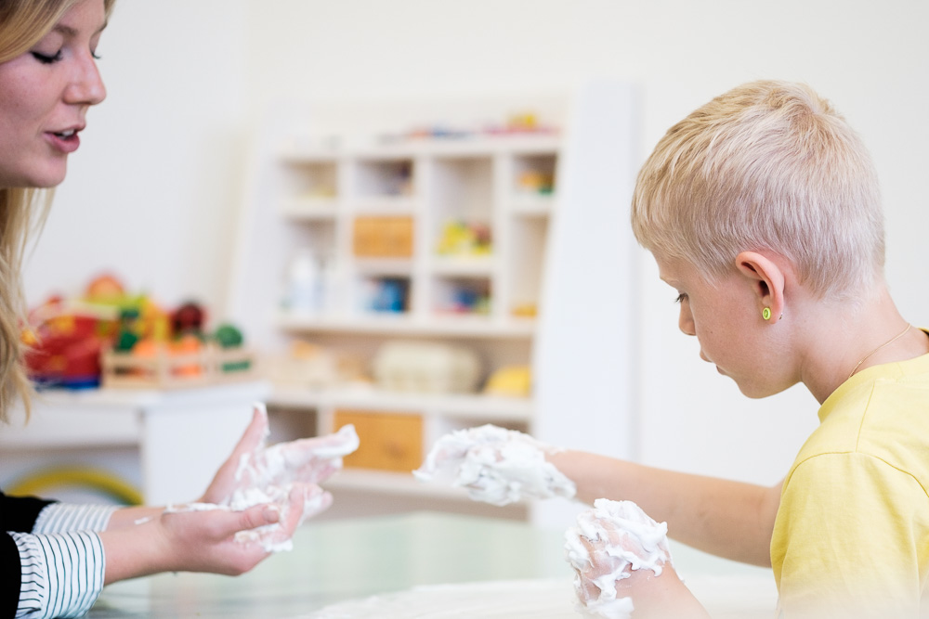
Organisation: Ablauf im Kanton
© DLV
Frühlogopädie an Fachzentren (Arkadis, HPD, ZKSK)
Wechsel zur Logopäd*In in Schulgemeinde bei Eintritt in Kindergarten
Schule: Pool an Logopädie-Lektionen
ISM: Kinder mit ISM-Status können zusätzlich Logopädie erhalten, in Verfügung festgehalten, Durchführung durch Logopäd*In an Schule oder Logopäd*In des Fachzentrums

Slide 7
Organisation: Ressourcen
Spezielle Förderung: mind. 3-6 Lektionen pro 100 Kinder (eher knapp bemessen)
ISM-Logopädie nur in Kombination mit SHP möglich
Individuelle Lösungen: sehr selten und uneinheitlich
Als Teil vom Schulhausteam: niederschwelliger Austausch möglich
Sitzungs- und Weiterbildungsgefässe: auch für Logopädie-spezifische Inhalte nutzen lassen

Slide 8
Organisation: Schwierigkeiten
Kinder mit schweren Spracherwerbsstörungen (Auffälligkeiten auf mehreren sprachlichen Ebenen): keine speziellen Ressourcen vorhanden -> Forderung: ISM Logopädie (ohne SHP)
Sek I: keine logopädische Versorgung -> Forderung: klare Ressourcen für jeden Schulkreis
Schulabgänger: Versorgung im nachschulischen Bereich nicht geregelt -> wie weiter?
Kinder mit ISM: Bitte bereits bei Planung der Lektionen zuständige(r) Logopäd*In beziehen

Slide 9
Organisation: LRS (Lese-Rechtschreib-Schwäche)
Logopäd*Innen sind ausgebildet um LRS zu behandeln
Standortdiagnostik und Therapie durch Logopäd*In, besonders wenn auch auditive Schwierigkeiten vorhanden
Nach Absprache kann von SHP Förderung in diesem Bereich gemacht werden oder Kombination von SHP und Logopädie
Austausch sehr wichtig
Nachteilsausgleichende Massnahmen nach FS A (Leitfaden Spezielle Förderung)
Attest für Sek I und Berufsschule durch SPD, Arzt oder Fachzentrum

Slide 10
Wir Logopäden und Logopädinnen des Kantons geben Ihnen gerne Auskunft zu unserer Arbeit und freuen uns auch über Besuch!

Slide 11
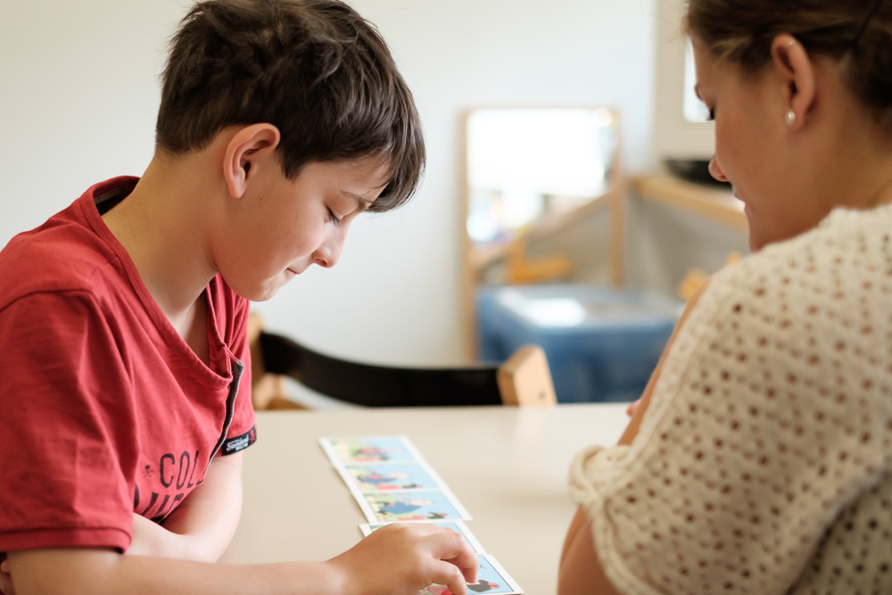
Vielen Dank für Ihre Aufmerksamkeit!
© DLV
Die Präsentation sowie ein ausführlicheres schriftliches Dokument zu den Inhalten finden sie unter:
www.logopaedie-so.ch

